Slide 1


Минобрнауки России
федеральное государственное бюджетное образовательное учреждение высшего образования Санкт-Петербургский государственный технологический институт (технический университет)
УГНС 09.00.00 «Информатика и вычислительная техника»
Направление подготовки: 09.03.01 «Информатика и вычислительная техника»
Направленность программы: Автоматизированные системы обработки информации и управления
Уровень подготовки: бакалавр
Форма обучения: очная
Факультет информационных технологий и управления
Кафедра систем автоматизированного проектирования и управления
Преддипломная практика на тему:
«Информационное обеспечение виртуального тренажера для обучения управлению процессом получения твердых сплавов»
Обучающийся | Студент гр. 404 Колесникова Алина Владимировна
Профильная организация | СПбГТИ(ТУ), кафедра САПРиУ
Руководитель преддипломной практики | Ст. преподаватель Федин Алексей Константинович
Консультанты по практике | Доцент Иван Григорьевич Корниенко, доцент Александр Сергеевич Разыграев, аспирант Сергей Алексеевич Кочанов
Работа выполнена в рамках прикладной НИР «Разработка и апробация модуля образовательной программы повышения квалификации специалистов в области автоматизированной обработки информации и управления производством наноструктурированных керамических материалов и покрытий (в режиме e-learning)» по договору с Национальным фондом подготовки кадров от 09.04.2012 № 03/04/С-2011-физ 2012-36
Санкт-Петербург 2024

Slide 2

Актуальность работы
твердые сплавы получаются из 4 видов материалов на основе карбидов: вольфрама, титана, тантала, хрома, связанных кобальтовой или никелевой металлической связкой,
5 видов печей получения твердых сплавов: печи для обжига керамики (металлокерамики), вакуумные печи, электрические печи, муфельные печи и шахтные печи,
количество марок печей для спекания твердых сплавов может достигать нескольких десятков, так как различные производители предлагают разнообразные модели с уникальными характеристиками и возможностями,
номенклатура марок твердых сплавов только у одного производителя может доходить до 50 и более. Если рассматривать большое количество производителей, количество марок становится практически безграничным [1],
5 основных показателей качества твердого сплава: плотность ρ [кг/м³], прочность при поперечном изгибе σ_{B} [МПа], твердость по Роквеллу H_{R} [ед], остаточная пористость твердого сплава П [%], %, L – средний диаметр зерна, м [1-3];
Для такого большого количества марок твердых сплавов и печей необходимо создать гибкую и перенастраиваемую на разные типы материалов и марок печей систему.
Обзор аналогов («Внепечная обработка стали», «Газовщик доменной печи», «ТРЕК») подтвердил отсутствие таких систем на рынке, что делает актуальной разработку виртуального тренажера для обучения управлению процессом получения твердых сплавов, которая поддерживает безопасность, эффективность [2] и ускоренное развитие профессиональных навыков персонала в данной области.
Универсальные марки твердых сплавов для токарной обработки : сайт. – Москва, 2024 – . – URL: https://stanko-arena.ru/article/universalnye-marki-tverdykh-splavov-dlya-tokarnoy-obrabotki.html (дата обращения 20.05.2024).
Румянцев П. Использование автоматизированных обучающих систем для повышения эффективности обучения / П. Румянцев, В. Чакрян // Теория и практика общественного развития. 2014. №19 – . – URL: https://cyberleninka.ru/article/n/ispolzovanie-avtomatizirovannyh-obuchayuschih-sistem-dlya-povysheniya-effektivnosti-obucheniya (дата обращения: 20.05.2024).
Информационное обеспечение виртуального тренажера для обучения управлению процессом получения твердых сплавов

Slide 3
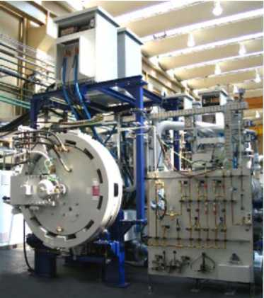
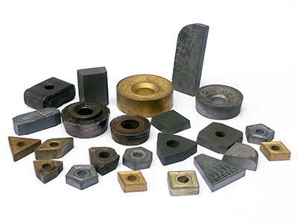
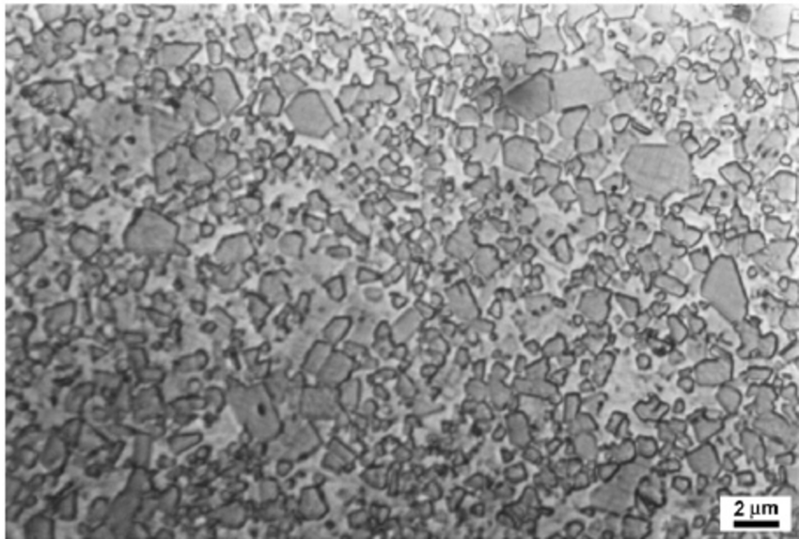
Характеристика сырья, оборудования, технологических режимов и продукции процесса спекания керамических материалов
Спекание происходит при определенных температурах, когда элементы решетки становятся подвижными и могут переходить между вакансиями, с целью получения твёрдых сплавов, которые обладают сверхвысокой твёрдостью и износостойкостью. Требования, предъявляемые к качеству твердого сплава [4]:
Тип сплава | Марка сплава | Производитель | Состав, % мас. | Предельная пористость, % | Плотность, кг/м³ | Минимально допустимая твердость по Роквеллу, ед. | Минимально допустимая твердость по Виккерсу, ГПа | Предел прочности при изгибе, МПа
Вольфрамо-никелевый сплав | СВН8 | ООО «Вириал» (Санкт-Петербург) | WC – 92, Ni – 8 | 0,2 | 14700 | 88,5 | 12,5 | 2400
Основными показателями качества твердого сплава являются:
плотность ρ [кг/м³];
прочность при поперечном изгибе σ_{B} [МПа];
твердость по Роквеллу H_{R} [ед];
остаточная пористость твердого сплава П [%];
средний диаметр зерна L , м.
Сырье: WC-Ni
Полученные твердые сплавы
Вакуумно-компрессионная печь садочного типа
Информационное обеспечение виртуального тренажера для обучения управлению процессом получения твердых сплавов

Slide 4
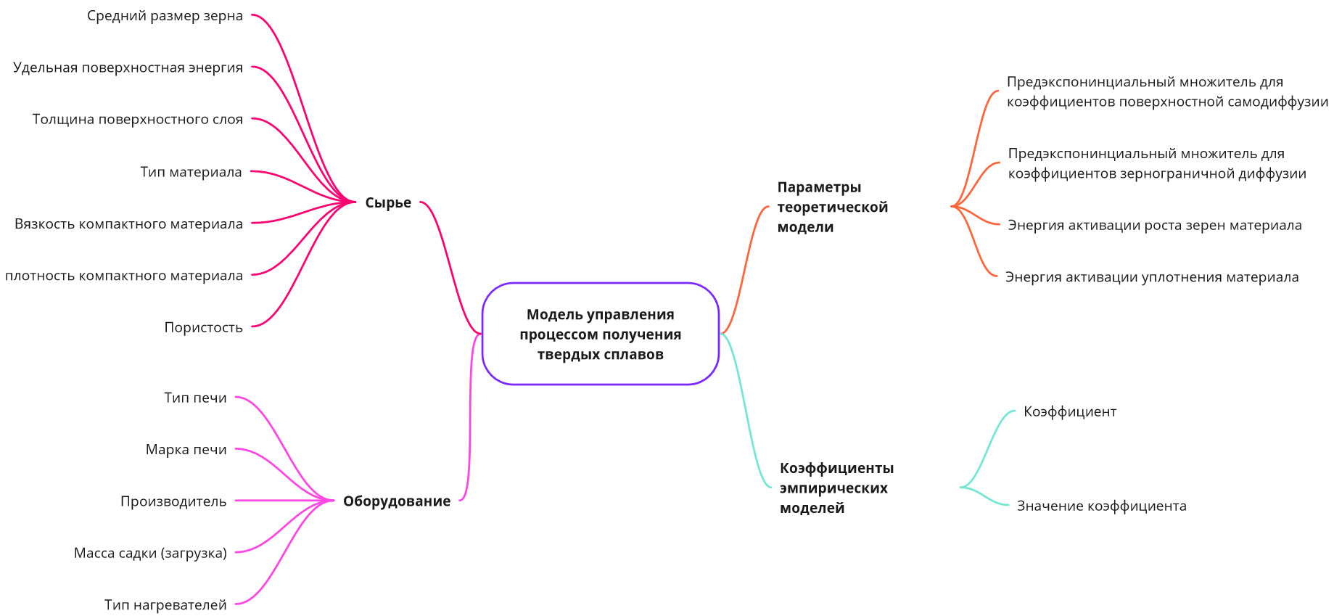
Интеллект-карта модели управления процессом получения твердых сплавов
Информационное обеспечение виртуального тренажера для обучения управлению процессом получения твердых сплавов

Slide 5
Обзор тренажеров для обучения управленческого производственного персонала химико-технологических процессам
Критерий | Тренажер-симулятор «Внепечная обработка стали»[9] | Тренажер-симулятор «Газовщик доменной печи»[10] | Тренажерный комплекс «ТРЕК»[11]
Соответствие реальному объекту | Соответствует | Частично соответствует | Соответствует
Тестовая проверка знаний | Есть | Отсутствует | Есть
Возможность настройки сценария обучения | Есть | 173 сценария на выявление и ликвидацию расстройств хода доменной печи | Отсутствует
Формирование протокола обучения | Есть | Отсутствует | Есть
Возможность моделирования нештатных ситуаций | Есть | Есть | Есть
Производитель | Sike (Россия) | Sike (Россия) | «Югра-АСУ» (Россия)
Информационное обеспечение виртуального тренажера для обучения управлению процессом получения твердых сплавов

Slide 6
Цель и задачи
Цель: повышение эффективности практико-ориентированного обучения оператора печи управлению процессом получения твердых сплавов за счет разработки информационного обеспечения виртуального тренажера, позволяющего на основе базы данных математических моделей для оценки качества твердых сплавов и интерактивной виртуальной 3D модели пульта управления вакуумно-компрессионной печью сформировать навыки выбора управляющих воздействий на процесс спекания, обеспечивающих заданное качество твердых сплавов для различных типов материалов и марок печей (в соответствии со сформированными инструктором сценариями обучения).
Тип автоматизированной информационной системы – автоматизированная обучающая система
Задачи:
составить формализованное описание процесса получения твердых сплавов как объекта управления и сформулировать задачу обучения управлению процессом получения твердых сплавов;
разработать функциональную структуру виртуального тренажера;
создать базу данных характеристик процесса спекания;
разработать интерактивную 3D модель пульта управления вакуумно-компрессионной печью, построить алгоритм формирования сценариев и протоколов обучения управлению процессом получения твердых сплавов;
разработать структуру интерфейсов пользователей: обучаемого (оператора печи) и инструктора и администратора;
Провести тестирование работы виртуального тренажера на примере формирования сценариев обучения и формирования протоколов обучения для спекания системы WC–Ni в вакуумно-компрессионной печи PVA Tepla.
Информационное обеспечение виртуального тренажера для обучения управлению процессом получения твердых сплавов

Slide 7
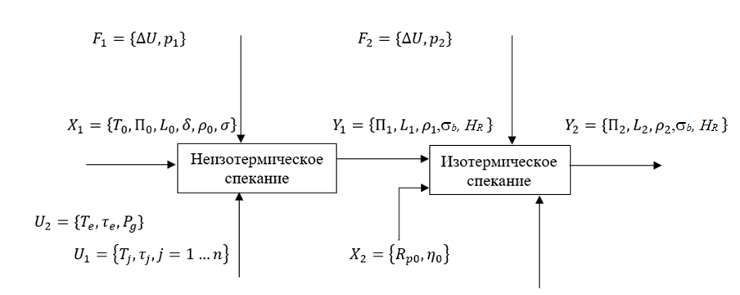
Формализованное описание процесса получения твердых сплавов как объекта управления, постановка задачи обучения
Для заданных инструктором в сценарии обучения входных параметров процесса спекания Х варьированием режимных параметров U в регламентных диапазонах Uϵ[U^{min}, U^{max}] по математической модели найти такие их значения, которые обеспечивают требуемое качество твердого сплава: П = П^{з} , ρ = ρ^{з} , σ_{b} = σ_{b}^{з}, H_{R} = H_{R}^{з}, с предельно допустимым отклонением σ ≤ σ^{з} .
где П^{з} – заданная остаточная пористость твердого сплава, %;
ρ^{з} – заданная инструктором плотность сплава, кг/м³;
σ_{b}^{з} – заданная инструктором прочность твердого сплава при поперечном изгибе, МПа;
H_{R}^{з} – заданная инструктором твердость сплава (по Роквеллу), ед;
σ^{з} – заданное инструктором отклонение.
Информационное обеспечение виртуального тренажера для обучения управлению процессом получения твердых сплавов

Slide 8
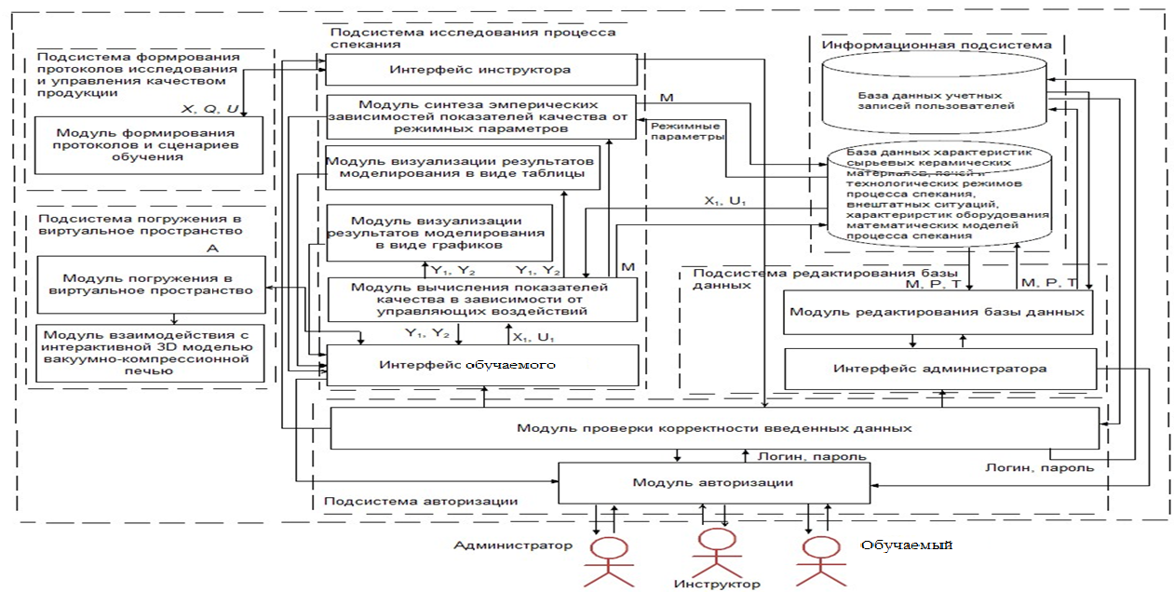
Функциональная структура виртуального тренажера для обучения управлению процессом получения твердых сплавов
Информационное обеспечение виртуального тренажера для обучения управлению процессом получения твердых сплавов

Slide 9
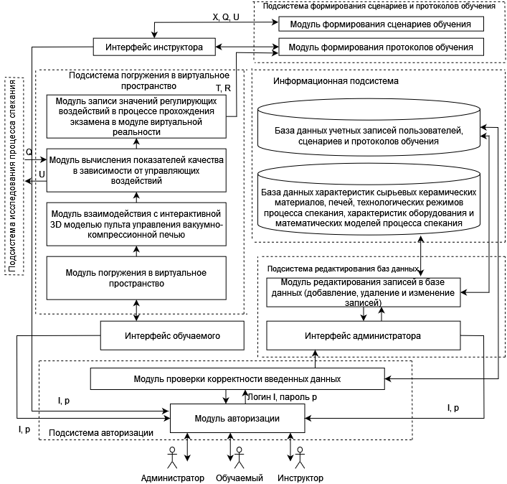
Функциональная структура виртуального тренажера для обучения управлению процессом получения твердых сплавов
Информационное обеспечение виртуального тренажера для обучения управлению процессом получения твердых сплавов

Slide 10
Программное обеспечение для создания базы данных
Критерий | SQLite | Microsoft Access | MySQL
Максимально возможное количество полей в таблице | Ограничен размером базы данных | 255 | 4096
Бесплатное распространение | Да | Входит в пакет Microsoft Office 365 | Да
Кроссплатформенность | Да | Да | Да
Язык запросов | SQL | SQL | SQL
Максимальный объем БД | 256 ТиБ (2⁴⁰ байт) | 2 ГБ | Ограничен объемом ВЗУ
Встраиваемая СУБД | Да | Да | Нет
Информационное обеспечение виртуального тренажера для обучения управлению процессом получения твердых сплавов

Slide 11
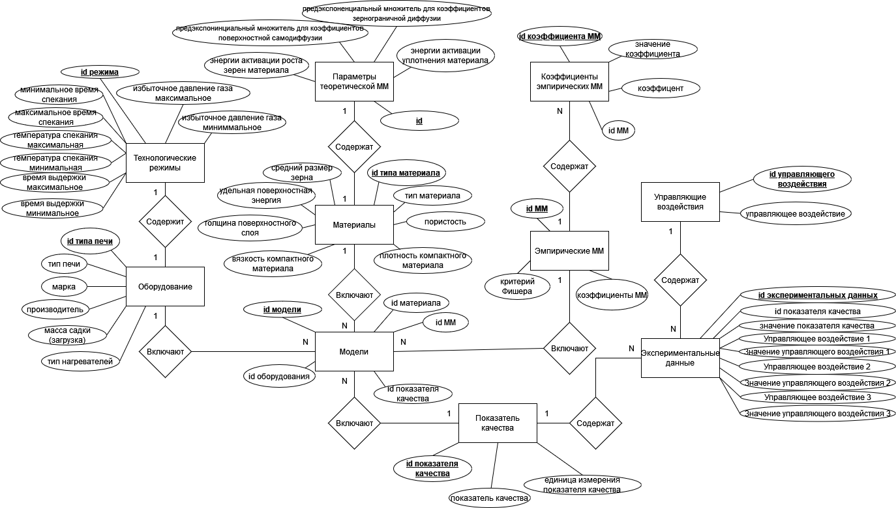
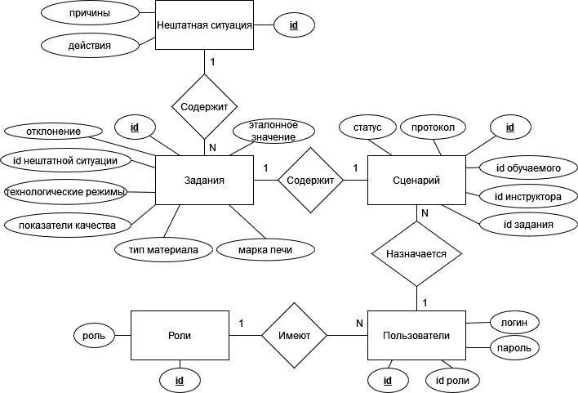
Информационная модель базы данных характеристик процесса спекания
Информационное обеспечение виртуального тренажера для обучения управлению процессом получения твердых сплавов
Notes:
Концептуальная модель

Slide 12
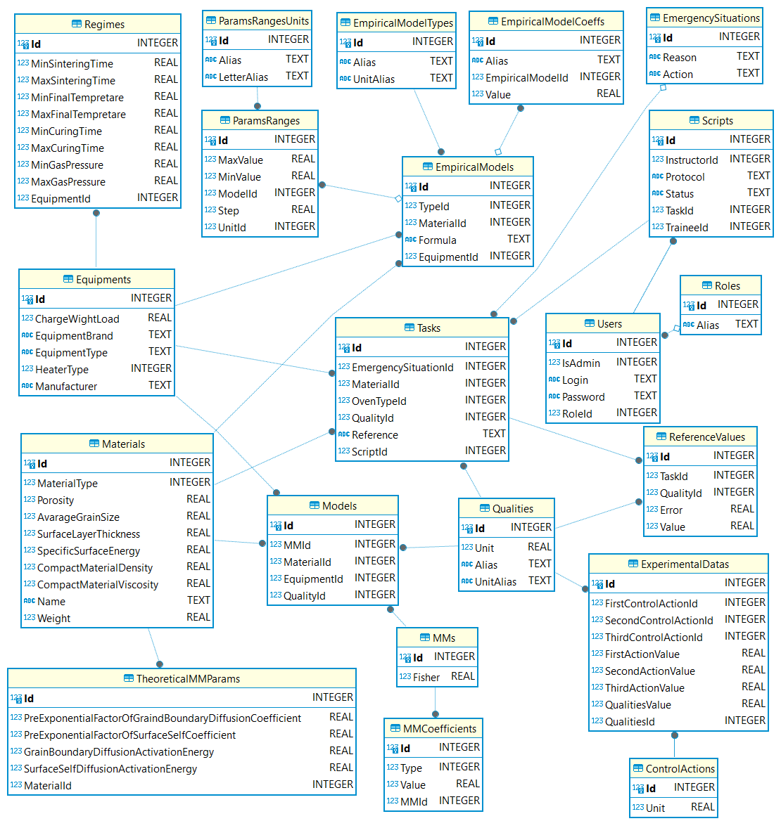
Даталогическая модель базы данных характеристик процесса спекания
Информационное обеспечение виртуального тренажера для обучения управлению процессом получения твердых сплавов
Notes:
Реляционная модель

Slide 13
Структура библиотеки математических моделей для оценки показателей качества твердых сплавов
№ | Название показателя качества | Тип материала | Марка печи | Уравнение модели [1] | Значения коэффициентов | Диапазоны режимных параметров
1 | Плотность ρ | Порошковая прессовка, состоящая из карбида вольфрама и никеля | Вакуумно-компрессионная печь PVA Tepla | ρ = a₀+a₁∙Pg+a₂∙T+a₃∙Pg∙T+a₄∙T²+ +a₅∙Pg∙T² | a₀= -17,46 a₁=-0,00622 a₂=0,04293 a₃=1,5⋅10^{–5} a₄=-1,4⋅10^{–5} a₅=-5⋅10^{–9} | P_{g}^{min} = 4 МПа P_{g}^{max} =8 МПа T^{min} =1300 °С T^{max}=1500 °С
2 | Прочность при поперечном изгибе σ_{b} | Порошковая прессовка, состоящая из карбида вольфрама и никеля | Вакуумно-компрессионная печь PVA Tepla | σ_{b}=b₀+b₁Pg+b₂T+b₃PgT+b₄Pg²+b₅T²++b₆∙Pg²T+b₇∙Pg∙T²+b₈∙Pg²T² | b₀=-58231 b₁=673,2 b₂=81,76 b₃=-0,9453 b₄=-13,10 b₅=-0,02666 b₆=0,0184 b₇=31⋅10^{–5} b₈=-6⋅10^{–6} | P_{g}^{min} = 4 МПа P_{g}^{max} =8 МПа T^{min} =1300 °С T^{max}=1500 °С
3 | Остаточная пористость П | Порошковая прессовка, состоящая из карбида вольфрама и никеля | Вакуумно-компрессионная печь PVA Tepla | П=c₀+c₁∙T+c₂∙τ+c₃∙T∙τ+c₄∙T²+c₅∙τ²+ +c₆∙T²∙τ+c₇∙T∙τ²+c₈∙T²∙τ² | c₀=199,4 c₁=-0,2765 c₂=-4,486 c₃=0,0062 c₄=9,6⋅10^{–5} c₅=0,0449 c₆=-2⋅10^{–6} c₇=-6,2⋅10^{–5} c₈=2⋅10^{–8} | T^{min}=1300 °С T^{max}=1550 °С τ^{min}=1800 с τ^{max}=3600 с
4 | Твердость H_{R} | Порошковая прессовка, состоящая из карбида вольфрама и никеля | Вакуумно-компрессионная печь PVA Tepla | H_{R}=d₀+d₁∙τ+d₂∙T+d₃∙T∙τ+d₄∙τ²+d₅∙T²+ +d₆∙τ²∙T+d₇∙τ∙T²+d₈∙T²∙τ² | d₀=14,64 d₁=0,01683 d₂=0,1033 d₃=0,00012 d₄=-0,00014 d₅=-3,4⋅10^{–5} d₆=-9,7⋅10^{–7} d₇=-4⋅10^{–8} d₈=3⋅10^{–10} | τ^{min}=3000 с τ^{max}=4200 с T^{min}=1200 °С T^{max}=1400 °С
Компьютерные технологии моделирования процессов получения высокотемпературных наноструктурированных материалов : учебное пособие / Т. Б. Чистякова, А. Н. Полосин, И. В. Новожилова, Л. В. Гольцева ; Минобрнауки России, Санкт-Петербургский государственный технологический институт (технический университет), кафедра систем автоматизированного проектирования и управления. – Санкт-Петербург : СПбГТИ(ТУ), 2013. – 223 с.
Информационное обеспечение виртуального тренажера для обучения управлению процессом получения твердых сплавов

Slide 14
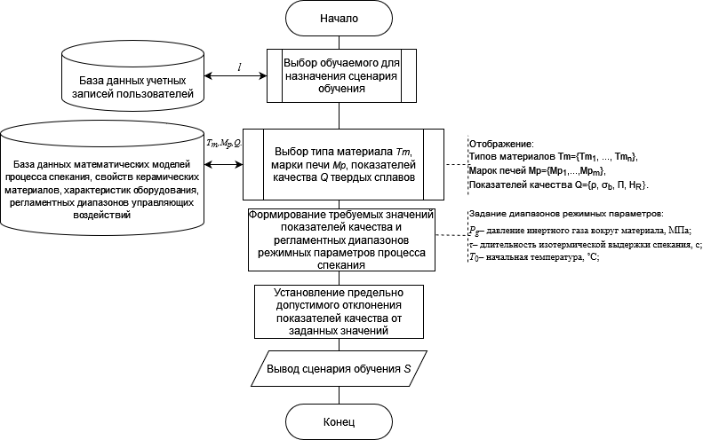
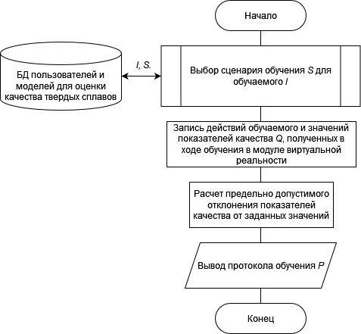
Блок-схема алгоритмов формирования сценариев и протоколов обучения управлению процессом получения твердых сплавов
Информационное обеспечение виртуального тренажера для обучения управлению процессом получения твердых сплавов

Slide 15
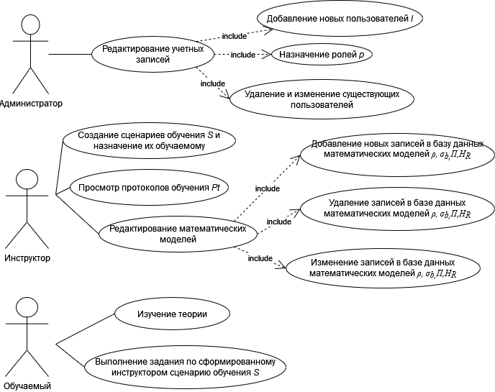
UML-диаграммы вариантов использования для различных категорий пользователей
Информационное обеспечение виртуального тренажера для обучения управлению процессом получения твердых сплавов

Slide 16
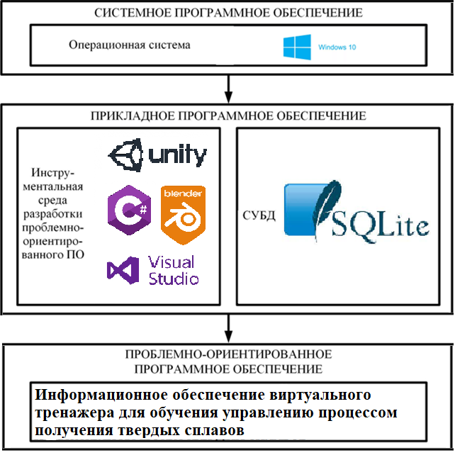
Структура программного комплекса
Информационное обеспечение виртуального тренажера для обучения управлению процессом получения твердых сплавов

Slide 17
Исходные данные для тестирования программного комплекса
Плотность твердого сплава: ρ = a₀+a₁∙Pg+a₂∙T+a₃∙Pg∙T+a₄∙T²+a₅∙Pg∙T²
Обозначение параметра | Значение параметра | Единица измерения
Характеристики объекта исследования
T_{M} | Порошковая прессовка, состоящая из карбида вольфрама и никеля | –––
Mp | Вакуумно-компрессионная печь Tepla PVA
P_{g}^{min} | 40 | атм
P_{g}^{max} | 80 | атм
ΔP_{g} | 2 | атм
T^{min} | 1300 | °C
T^{max} | 1500 | °C
ΔT | 10 | °C
Эмпирические коэффициенты математической модели
a₀ | –17,46 | –––
a₁ | –0,00622 | –––
a₂ | 0,04293 | –––
a₃ | 1,5⋅10^{–5} | –––
a₄ | –1,4⋅10^{–5} | –––
a₅ | –5⋅10^{–9} | –––
Информационное обеспечение виртуального тренажера для обучения управлению процессом получения твердых сплавов
17

Slide 18
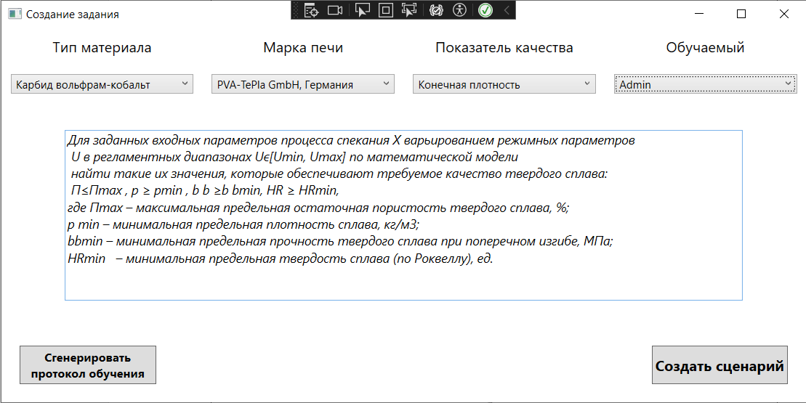
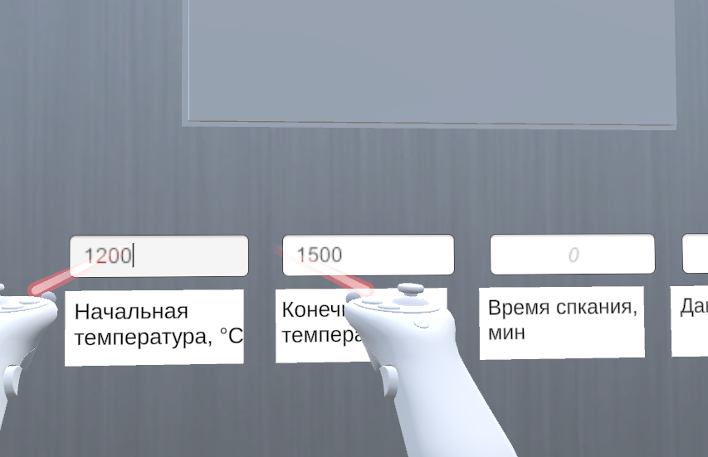
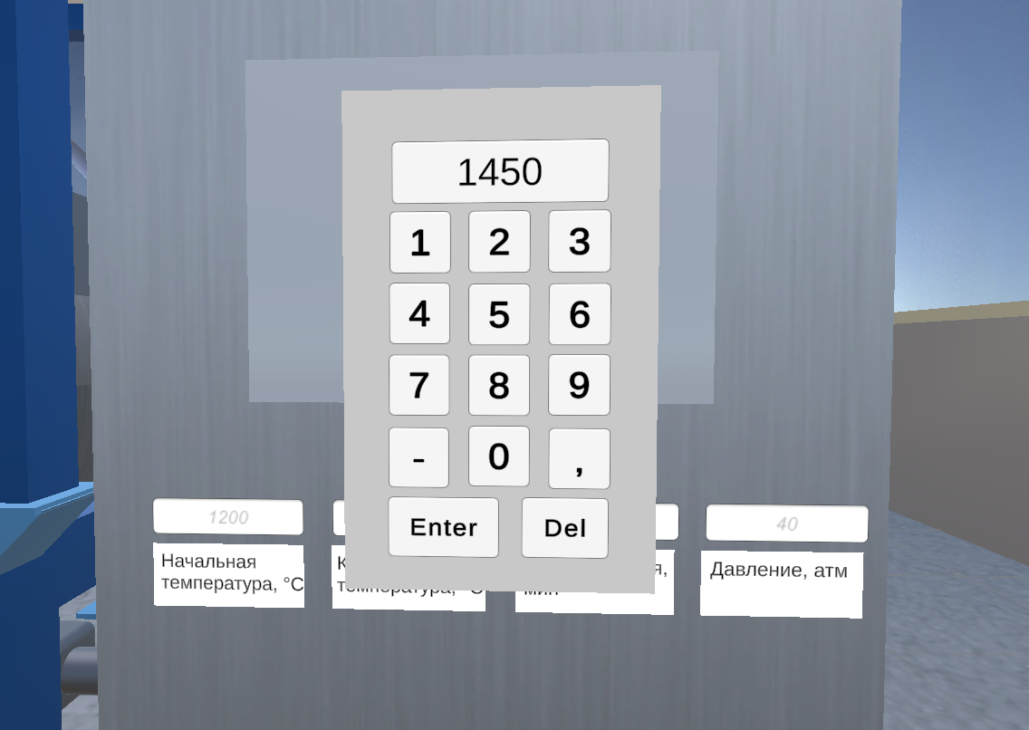
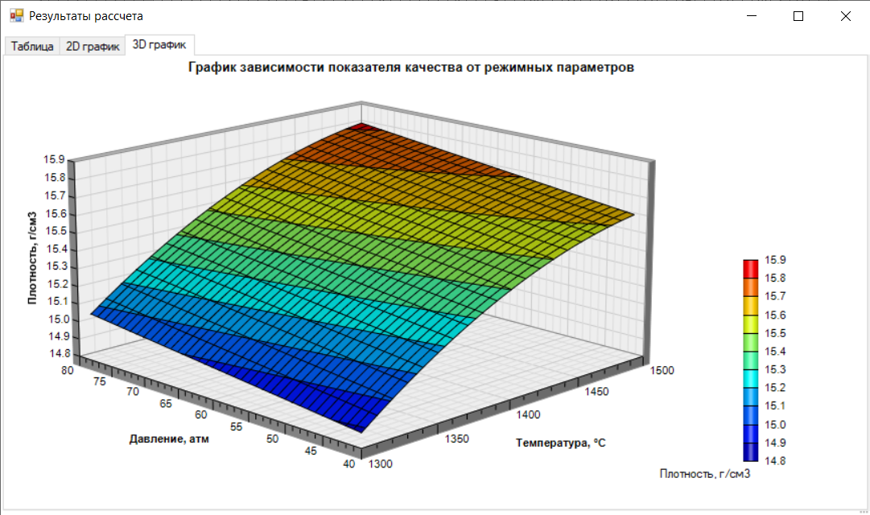
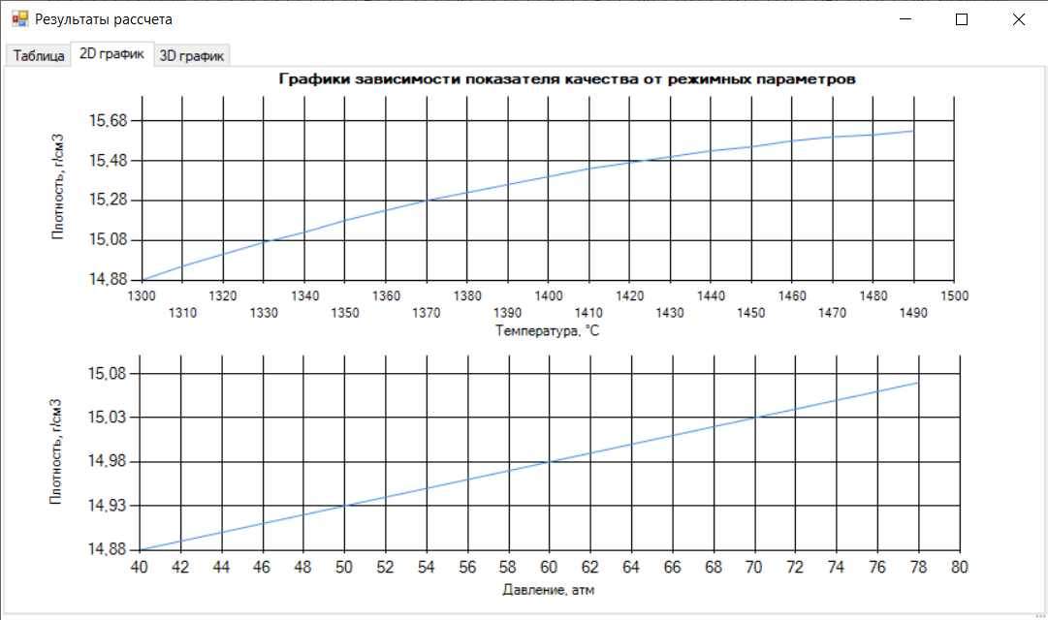
Примеры интерфейсов с результатами тестирования программного комплекса
Информационное обеспечение виртуального тренажера для обучения управлению процессом получения твердых сплавов

Slide 19
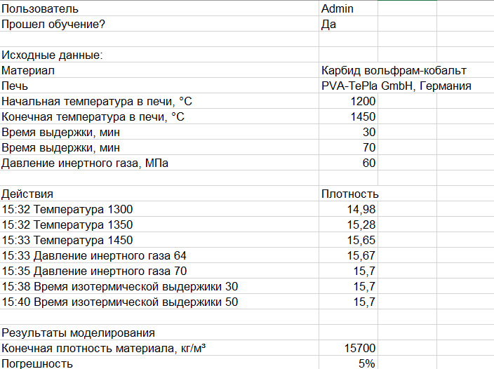
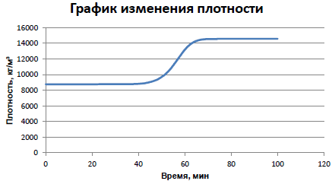
Примеры интерфейсов с результатами тестирования программного комплекса
Информационное обеспечение виртуального тренажера для обучения управлению процессом получения твердых сплавов

Slide 20
Характеристика программного и аппаратного обеспечений
Показатель | Значение
Среда разработки | MS Visual Studio 2022
Технология программирования | ООП
Язык программирования | C#
Количество входных переменных | 3
Количество выходных переменных | 4
Количество методов | 38
СУБД | SQLite
Модель описания данных | Реляционная
Количество таблиц в базе данных | 15
Типы данных в базе данных | INT, TEXT, NUMERIC
Типы отношений между таблицами в базе данных | Один-ко-многим, один-к-одному
Объем базы данных, КБ | 232
Размер исполняемого файла, МБ | 337
Показатель | Значение
Тип ЭВМ | Персональный компьютер
Тактовая частота процессора, ГГц | Intel Core i7, ν = 3,3
Объем оперативной памяти, МБ | 990
Объем внешней памяти, МБ | 622 (Включает размер исполняемого файла и размер подключенных библиотек)
Состав и характеристика периферийных устройств | Монитор PnP (видеоадаптер Nvidia RTX 3060, 24″, 1920×1080 пикселей); клавиатура USB; мышь.
Операционная система | Windows версии не ниже 10
Прикладное программное обеспечение, необходимое для функционирования программного комплекса | .NET версии не ниже 6.0.
Дополнительная гарнитура | Гарнитура виртуальной реальности Oculus Quest 2 Контроллер Oculus Touch - 2 шт
Информационное обеспечение виртуального тренажера для обучения управлению процессом получения твердых сплавов

Slide 21
Выводы
на основе анализа характеристик сырья, оборудования, технологических режимов и показателей качества продукции процесса спекания керамических материалов, обзора компьютерных, в том числе виртуальных тренажеров для обучения управленческого производственного персонала химико-технологических процессов и др. и обзора с дальнейшим выбором инструментальных средств разработки информационного обеспечения виртуального тренажера для обучения управлению процессом получения твердых сплавов составлено формализованное описание процесса получения твердых сплавов как объекта управления и сформулирована задача обучения управлению процессом получения твердых сплавов;
разработана функциональная структура виртуального тренажера, состоящая из подсистемы формирования сценариев и протоколов обучения, подсистемы погружения в виртуальное пространство, информационной подсистемы и подсистемы исследования процесса спекания;
создано информационное обеспечение виртуального тренажера, включающего базу данных математических моделей для оценки качества твердых сплавов и базу данных учетных записей пользователей с возможностью создания сценариев и протоколов обучения;
разработана интерактивная 3D модель пульта управления вакуумно-компрессионной печью, которая позволяет варьировать режимные параметры процесса спекания, создан алгоритм формирования сценариев и протоколов обучения управлению процессом получения твердых сплавов;
разработана структура интерфейсов пользователей: обучаемого (оператора печи), позволяющего вводить варьируемые параметры в виртуальной среде обучения, интерфейса инструктора, позволяющего формировать сценарий и протокол обучения для обучаемых и администратора, позволяющего редактировать базу данных математических моделей и учетных записей пользователей;
проведено тестирование работы виртуального тренажера на примере формирования сценариев обучения и формирования протоколов обучения для спекания системы WC–Ni в вакуумно-компрессионной печи PVA Tepla, подтвердившее работоспособность программного комплекса для данного класса объектов.
Информационное обеспечение виртуального тренажера для обучения управлению процессом получения твердых сплавов

Slide 22
Публикации по теме
Колесникова, А.В. Архитектура виртуального тренажера для обучения управлению процессом получения твердых сплавов / А. В. Колесникова, Д. Ю. Шишко, А. К. Федин // Сборник тезисов научной конференции «Традиции и инновации» СПбГТИ(ТУ), 20 – 23 ноября 2023 г. – Санкт-Петербург. : СПбГТИ(ТУ), 2023. – С. 296-297. – ISBN 978-5-905240-93-5.
Информационное обеспечение виртуального тренажера для обучения управлению процессом получения твердых сплавов

Slide 23
Использованные источники
Орданьян, С. С. Технология наноструктурированных керамических материалов. Новые керамические инструментальные материалы : учебное пособие / С. С. Орданьян, И. Б. Пантелеев ; Минобрнауки России, Санкт-Петербургский государственный технологический институт (технический университет), кафедра химической технологии тонкой технической керамики. – Санкт-Петербург : СПбГТИ(ТУ), 2014. – 86 с.
Френкель, Я. И. Введение в теорию металлов : научное издание / Я. И. Френкель; под редакцией С. В. Вонсовского. – Изд. 4-е. – Ленинград : Наука, Ленинградское отделение, 1972. – 424 с.
Фальковский, В. А. Твердые сплавы / В. А. Фальковский, Л. И. Клячко // Санкт-Петербург. : Издательский дом «Руда и металлы», 2005. – 416 с.
Вириал: Техническая керамика. Твердые сплавы. Композиционные материалы : сайт. – Санкт-Петербург, 2003 – . – URL: http://www.virial.ru (дата обращения: 22.04.2024).
ЭНЕРГОВАНГАРД: Комплексное оснащение предприятий : сайт. – Санкт-Петербург, 2015 – . – URL: http://eav.su/catalog/promyshlennye-pechi/vakuumnye-pechi/ (дата обращения 23.04.2024).
ERSTVAK: Вакуумно-компрессионная печь спекания ERSTEVAK VCS-5513 : сайт. – Санкт-Петербург, 2007 – . – URL: https://erstvak.com/product/vakuumno-kompressionnaya-pech-spekaniya-erstevak-vcs-5513/ (дата обращения 01.05.2024).
Антонова, Е.А. Взаимодействие покрытия Ni-Cr-Si-B со сталью 1Х18Н9Т при длительном отжиге / Е. А. Антонова, Н. С. Андрущенко, JI. M. Синай // Защита металлов. – 1972. – Т.8, №.5. – С.538-544.
Аппен, А. А. Изучение продуктов взаимодействия металлов с натриевосиликатным расплавом / А. А. Аппен, Н. С. Андрущенко, И. Б. Баньковская, М. В. Сазонова // Физика и химия обработки материалов. – 1972. – № 6. – С. 51-55.
Тренажер-симулятор «Внепечная обработка стали» : сайт. – Россия, 2024 – . – URL: https://sike.ru/portfolio/severstal-trenazher-vos (дата обращения 29.04.2024).
Тренажер-симулятор "Газовщик доменной печи" : сайт. – Россия, 2024 – . – URL: https://sike.ru/portfolio/metinvest-trenazheri-domennaya-pech (дата обращения 29.04.2024).
Тренажерный комплекс «Трек» : сайт. – Россия, 2024 – . – URL: http://www.yugra-asu.ru/trek (дата обращения 30.04.2024).
SQLite, MySQL и PostgreSQL: сравниваем популярные реляционные СУБ : сайт. – Россия, 2024 – . – URL: https://tproger.ru/translations/sqlite-mysql-postgresql-comparison (дата обращения 01.05.2024).
СУБД : сайт. – Россия, 2024 – . – URL: https://ru.wikipedia.org/wiki (дата обращения 01.05.2024).
Корниенко, И. Г. Математическая модель для исследования усадки керамических материалов при диффузионном спекании / И. Г. Корниенко, Т. Б. Чистякова, А. Н. Полосин, С. С. Орданьян, В. И. Румянцев// Сборник тезисов научно-технической конференции молодых учёных «Неделя науки – 2013» СПбГТИ(ТУ), 2 – 4 апреля 2013 г. – Санкт-Петербург. : СПбГТИ(ТУ), 2013. – С. 166-167.
Корниенко, И. Г. Программный комплекс и математическая модель для электронного обучения управлению процессом производства твёрдых сплавов / И. Г. Корниенко, Т. Б. Чистякова, А. Н. Полосин, В. Н. Фищев, В. И. Румянцев // Научная конференция посвящённая 185-й годовщине образования СПбГТИ(ТУ) : сборник трудов научной конференции посвящённой 185-й годовщине обр. СПбГТИ(ТУ), 27 ноября 2013 г. – Санкт-Петербург: СПбГТИ(ТУ), 2013. – С. 396–397.
Рагуля, А. В. Консолидированные наноструктурные материалы / А. В. Рагуля, В. В. Скороход. – Киев : Наукова думка, 2007. – 376 с.
Корниенко, И. Г. Система компьютерного моделирования для исследования и управления качеством высокотемпературных керамических материалов / И. Г. Корниенко, Т. Б. Чистякова, А. Н. Полосин // Известия СПбГТИ(ТУ). – 2014. – № 26. – С. 80–85.
Компьютерные технологии моделирования процессов получения высокотемпературных наноструктурированных материалов : учебное пособие / Т. Б. Чистякова, А. Н. Полосин, И. В. Новожилова, Л. В. Гольцева ; Минобрнауки России, Санкт-Петербургский государственный технологический институт (технический университет), кафедра систем автоматизированного проектирования и управления. – Санкт-Петербург : СПбГТИ(ТУ), 2013. – 223 с.
Скит, Д. C# для профессионалов. Тонкости программирования / Д. Скит ; перевод с английского. – 3-е изд., дополненная и переработанная – Москва : Вильямс, 2017. – 608 с. – ISBN 978-5-8459-1909-0.
Информационное обеспечение виртуального тренажера для обучения управлению процессом получения твердых сплавов

Slide 24
Условные обозначения
X₁ – вектор входных параметров 1 стадии процесса спекания;
F₁ – вектор возмущающих воздействий на 1 стадии процесса спекания;
U₁ – вектор управляющих воздействий на 1 стадии процесса спекания;
Y₁ – вектор выходных параметров 1 стадии процесса спекания;
X₂ – вектор входных параметров 1 стадии процесса спекания;
F₂ – вектор возмущающих воздействий на 1 стадии процесса спекания;
U₂ – вектор управляющих воздействий на 1 стадии процесса спекания;
Y₂ – вектор выходных параметров 1 стадии процесса спекания;
T₀ – начальная температура, ˚C;
П₀ – пористость материала до спекания, %;
L₀ – начальный средний размер зерна, м;
δ – толщина поверхностного слоя зерна, м;
ρ₀ – плотность компактного (беспористого) материала, кг/м³;
σ – удельная поверхностная энергия, Дж/м²;
I – примеси в прессовке;
G – градиент температуры материала при нагреве, ˚С/м;
T_{j} – температура в конце j-ого этапа твердофазного спекания, ˚С;
П₁ – остаточная пористость на 1-й стадии процесса синтеза, %;
L₁ – средний размер зерна на 1-й стадии процесса синтеза, м;
V₁ – объемная усадка на 1-й стадии процесса синтеза, %;
W₁ – скорость объемной усадки на 1-й стадии процесса синтеза, %/с;
ρ₁ – плотность материала на 1-й стадии процесса синтеза, кг/м³;
T_{d} – перепады напряжения в электрической цепи, В;
P_{d} – примеси в инертном газе, %;
R_{ρ0} – начальный средний радиус поры, м;
η₀ – начальная вязкость материала, Па·с;
П₂ – остаточная пористость на 2-й стадии процесса синтеза, %;
L₂ – средний размер зерна на 2-й стадии процесса синтеза, м;
V₂ – объемная усадка на 2-й стадии процесса синтеза, %;
W₂ – скорость объемной усадки на 2-й стадии процесса синтеза, %/с;
Ρ₂ – плотность материала на 2-й стадии процесса синтеза, кг/м³;
T_{e} – температура изотермической выдержки на стадии жидкофазного спекания, ˚С;
P_{g} – давление инертного газа вокруг материала, Па;
τ_{e} – длительность изотермической выдержки на стадии жидкофазного спекания, с;
X – вектор входных параметров процесса спекания;
U – вектор варьируемых режимных параметров процесса спекания;
Tm – тип материала;
Mp – марка печи;
Q – показатели качества;
СУБД – система управления базами данных;
ММ – математическая модель;
ЭВМ – электронная вычислительная машина;
U^{min}, U^{max} – регламентные пороговые значения режимных параметров
П^{max} – максимальная предельная остаточная пористость твердого сплава, %;
ρ^{min} – минимальная предельная плотность сплава, кг/м³;
σ_{b}^{min} – минимальная предельная прочность твердого сплава при поперечном изгибе, МПа;
H_{R}^{min} – минимальная предельная твердость сплава (по Роквеллу), ед.
Информационное обеспечение виртуального тренажера для обучения управлению процессом получения твердых сплавов

Slide 25
Спасибо за внимание!
Студентка 404 группы
Колесникова Алина Владимировна
akolesnikova403@mso365.technolog.edu.ru
Информационное обеспечение виртуального тренажера для обучения управлению процессом получения твердых сплавов

